Slide 1


LAUREA MAGISTRALE INFORMATICA
Curriculum Cybersecurity
DB2 v12 for z/OS
Information Security Auditing,Certification and digital forensics
Studenti:
Professore:
Luchini Chiara
Milani Alfredo
Baldassarrini Matteo

Slide 2
Contenuti
01
02
03
04
Descrizione TOE
Problemi di sicurezza
Obiettivi della sicurezza
Requisiti della sicurezza
DB2 e RAFC
Struttura del TOE
Assunzioni
Minacce
Policy
O
OE
Rationale
SFRs
SARs

Slide 3
Descrizione TOE

Slide 4
Descrizione del TOE
Executive summary
TOE nome: DB2 v12 for z/OS
Sponsor: IBM Corporation ®
Sviluppatore: IBM Corporation
Evaluation Assurance Level: EAL4 augmented with ALC_FLR.3
CC version: 3.1 Rev. 4
Evaluation starting date: 2 Maggio 2017
Evaluation ending date: 16 Ottobre 2017
Il TOE è l'applicazione software DB2 e RACF stratificata su un sistema sottostante (che esegue z/OS V2.2):
DB2 è un sistema multi-utente di gestione di database relazionali commercial-off-the-shelf (COTS) che opera come un sottosistema del sistema operativo, z/OS.
RACF (Resource Access Control Facility) è il componente centrale all'interno z/OS responsabile dell'autenticazione dell'utente, del controllo dell'accesso, della gestione degli attributi di sicurezza dell'utente e dei diritti di accesso.

Slide 5
TOE Architecture: Hardware
Il DB2 v12 funziona come un sottosistema all'interno del sistema operativo z/OS V2R2. Quindi, la piattaforma di runtime richiesta per esso è la stessa del sistema operativo.
Il TOE viene eseguito all'interno di una partizione logica fornita da una versione certificata di PR/SM, su z/Architecture sviluppate da IBM.
Inoltre il TOE può essere eseguito in una macchina virtuale fornito da una versione certificata di z/VM.

Slide 6
TOE Architecture: Software
DB2 è implementato da un insieme di spazi di indirizzo più un insieme di utilities.
Gli utenti possono accedere a DB2 localmente usando "attachment facilities" o remotamente tramite la Distributed Data Facility che usa i protocolli DRDA. Le strutture di collegamento vengono eseguite nello spazio degli indirizzi del chiamante e comunicano con gli spazi degli indirizzi del DB2 per servire le richieste dell'utente.
Le strutture di collegamento includono:
la struttura di collegamento TSO (Time Sharing Option).
la Call Attachment Facility (CAF), che permette ai programmi in esecuzione sotto TSO o nell'ambiente batch z/OS di comunicare con il DB2.
La Resource Recovery Services Attachment Facility (RRSAF) è un'implementazione più recente di CAF con capacità aggiuntive.
Infine gli utenti che accedono in remoto tramite DRDA si connettono a un server di applicazioni o a un server di database.
Le DB2 Utilities sono un insieme di programmi online e standalone che forniscono funzioni di diagnostica e manutenzione del database per gli amministratori.

Slide 7
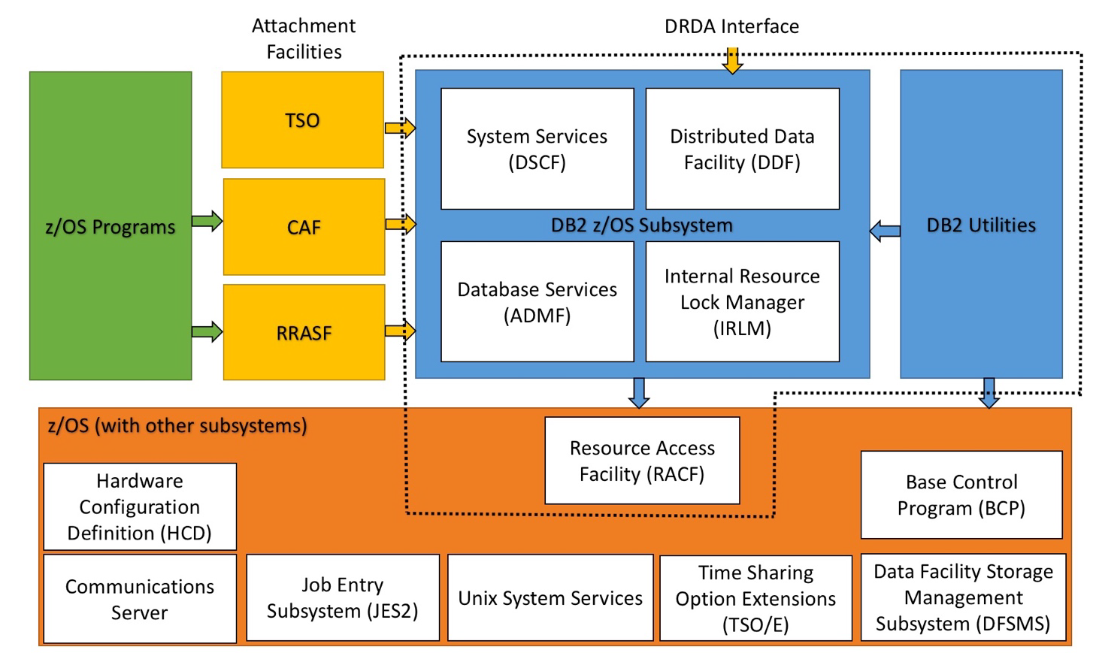
Struttura base
La seguente figura mostra la struttura di base di DB2 e le strutture di collegamento supportate nella configurazione valutata, i diversi box in base al colore rappresentano:
Rappresentano le parti “trusted” del DB2
Indicano le strutture di collegamento
Rappresenta il sistema z/OS come piattaforma del TOE
Rappresenta i programmi utente “untrusted” usati dai servizi di z/OS
Mostrano i limiti del TOE

Slide 8
Problemi di sicurezza

Slide 9
Problemi di sicurezza: introduzione
Nelle slides successive andremo a descrivere le caratteristiche di sicurezza dell’ambiente in cui il TOE viene usato.
A tal proposito saranno riportate delle liste di:
assunzioni formulate sull’ambiente operativo;
minacce che il prodotto riesce a contrastare;
policy di sicurezza organizzative alle quali il prodotto è conforme.
In questo Security Target sono presenti solo tutte le assunzioni, minacce e policy di sicurezza organizzativa definite nelle diverse sezioni del Protection Profile per DBMS.

Slide 10
Assunzioni 1/2
01.
A.PHYSICAL
02.
A.AUTHUSER
03.
A.SUPPORT
Si presume che l'ambiente IT fornisca al TOE una sicurezza fisica adeguata, commisurata al valore dei beni informatici protetti dal TOE
Gli utenti autorizzati possiedono l'autorizzazione necessaria per accedere ad almeno alcune delle informazioni gestite dal TOE.
Qualsiasi informazione fornita da un'entità fidata nell'ambiente IT e utilizzata per supportare la fornitura di ora e data, informazione molto importante che viene utilizzata dal TOE è corretta e aggiornata
04.
A.TRAINEDUSER
05.
A.MANAGE
Gli utenti sono sufficientemente addestrati e fidati per svolgere diversi compiti all'interno di un ambiente informatico sicuro, esercitando un controllo completo sui loro dati utente.
La funzionalità di sicurezza del TOE è gestita da uno o più individui competenti. Il personale amministrativo del sistema non è disattento, intenzionalmente negligente o ostile, e seguirà e rispetterà le istruzioni fornite dalla documentazione di guida.

Slide 11
Assunzioni 2/2
06.
A.PEER_FUNC_&_MGT
07.
A.NO_GENERAL_PURPOSE
Tutti i sistemi IT remoti di cui il TSF si fida si presume che implementino correttamente la funzionalità utilizzata dal TSF in modo coerente con i presupposti definiti per questa funzionalità e che siano gestiti correttamente e operino sotto vincoli di politica di sicurezza compatibili con quelli del TOE.
Non sono disponibili capacità di calcolo di uso generale sui server DBMS, oltre a quei servizi necessari per il funzionamento, l'amministrazione e il supporto del DBMS.
08.
A.CONNECT
Tutte le connessioni da/e verso sistemi IT remoti fidati e tra parti separate del TSF sono fisicamente o logicamente protette all'interno dell'ambiente TOE per assicurare l'integrità e la riservatezza dei dati trasmessi e per garantire l'autenticità dei punti finali della comunicazione.

Slide 12
Minacce 1/2
01.
03.
T.ACCESS.TSFDATA
T.IA.MASQUERADE
Un agente malevolo può leggere o modificare i dati TSF utilizzando le funzioni del TOE senza
la corretta autorizzazione.
Un utente o un processo può mascherarsi da un’ entità autorizzata al fine di ottenere l'accesso non autorizzato ai dati dell'utente, ai dati TSF o alle risorse TOE.
02.
04.
T.ACCESS.TSFFUNC
T.IA.USER
Un agente malevolo può utilizzare o gestire TSF, aggirando i meccanismi di protezione del TSF.
Un agente malevolo può accedere ai dati dell'utente, ai dati TSF o alle risorse TOE con l'eccezione di oggetti pubblici senza essere identificati e autenticati.

Slide 13
Minacce 2/2
05.
07.
T.RESIDUAL_DATA
T.UNAUTHORIZED_ACCESS
Un utente o un processo che agisce per conto di un utente può ottenere l'accesso non autorizzato ai dati di utente o TSF attraverso la riallocazione delle risorse TOE da un utente o processo a un altro.
Un agente malevolo può ottenere l’accesso non autorizzato ai dati degli utenti.
06.
T.TSF_COMPROMISE
Un utente o un processo che agisce per conto di un utente può accedere inappropriatamente ai dati di configurazione o può compromettere il codice eseguibile del TSF.

Slide 14
Policy di sicurezza
01.
03.
P.ACCOUNTABILITY
P.USER
Gli utenti autorizzati del TOE sono ritenuti responsabili delle loro azioni all'interno del TOE.
L'autorizzazione deve essere concessa solo agli utenti che sono affidabili per eseguire correttamente le azioni.
02.
P.ROLES
L'autorità amministrativa per la funzionalità del TSF deve essere conferita a personale di fiducia ed essere il più limitata possibile supportando solo i compiti amministrativi che la persona ha. Questo ruolo deve essere separato
e distinto dagli altri utenti autorizzati.

Slide 15
Obiettivi della sicurezza

Slide 16
Obiettivi della sicurezza: introduzione
Nelle prossime slides verranno descritti i diversi obiettivi di sicurezza che hanno come scopo quello di contrastare le minacce individuate rispettando le assunzioni e policy di sicurezza viste in precedenza.
Questi obiettivi sono divisi in 2 categorie:
Security Objectives for the TOE (O)
Security Objectives for the Operational Environment (OE)
Tutti gli obiettivi che saranno descritti sono solo quelli presenti all’interno delle rispettive sezioni nel Protection Profile per DBMS.

Slide 17
Security Objective for the TOE 1/2
01.
O.ADMIN_ROLE
02.
O.I&A
03.
O.MEDIATE
Il TOE fornirà un meccanismo mediante il quale le azioni che utilizzano privilegi amministrativi possono essere limitate.
Il TOE assicura che gli utenti siano autenticati prima che il TOE elabori qualsiasi azione che richieda autenticazione.
Il TOE deve proteggere i dati degli utenti in conformità con la sua politica di sicurezza e deve mediare tutte le richieste di accesso a tali dati.
04.
O.AUDIT_GENERATION
05.
O.ACCESSO_DISCREZIONALE
Il TSF deve essere in grado di registrare eventi definiti rilevanti per la sicurezza con data e ora identificando l’utente che ha causato tale evento. Il tutto deve essere sufficientemente dettagliato per far rilevare agli utenti autorizzati eventuali tentativi di violazione o configurazioni errate delle caratteristiche di sicurezza del TOE.
Il TSF deve controllare l'accesso di utenti a risorse denominate in base all'identità dell'oggetto. Il TSF deve permettere agli utenti autorizzati di specificare per ogni modalità di accesso quali utenti sono autorizzati ad accedere a uno specifico oggetto denominato in quella modalità di accesso.

Slide 18
Security Objective for the Toe 2/2
06.
O.MANAGE
07.
O.TOE_ACCESS
Il TSF deve fornire tutte le funzioni e le strutture necessarie per supportare gli utenti autorizzati che sono responsabili della gestione dei meccanismi di sicurezza del TOE permettendone la limitazione a utenti dedicati e deve garantire che siano in grado di accedere alle funzionalità di gestione.
Il TOE fornirà la funzionalità che controlla l'accesso logico di un utente ai dati dell'utente e al TSF.
08.
O.RESIDUAL_INFORMATION
Il TOE assicura che qualsiasi informazione contenuta in una risorsa protetta all'interno del suo ambito di controllo non venga divulgata in modo inappropriato quando la risorsa viene riassegnata.

Slide 19
Obiettivi di sicurezza OE 1/2
01.
03.
OE.ADMIN
OE.NO_GENERAL_ PURPOSE
I responsabili del TOE sono persone competenti e affidabili, in grado di gestire il TOE e la sicurezza delle informazioni in esso contenute.
Non ci saranno capacità di calcolo generiche disponibili sui server DBMS, diversi dai servizi necessari al funzionamento,
amministrazione e supporto del DBMS.
02.
04.
OE.INFO_PROTECT
OE.PHYSICAL
I responsabili del TOE devono stabilire e attuare procedure per assicurarsi che le informazioni siano protette in modo appropriato.
I responsabili del TOE devono assicurare che le parti critiche di quest’ultimo siano protette da attacchi fisici che possono compromettere gli obiettivi di sicurezza del IT.

Slide 20
Obiettivi di sicurezza OE 2/2
05.
07.
OE.IT_I&A
OE.IT_TRUSTED_SYSTEM
Qualsiasi informazione fornita da un’entità fidata nel sistema e utilizzata per supportare l’autenticazione dell’utente e l’autorizzazione usata dal TOE è corretta e aggiornata.
I sistemi IT affidabili remoti implementano i protocolli e i meccanismi richiesti dal TSF per supportare l'applicazione della politica di sicurezza. Questi sistemi sono gestiti in base a politiche note, accettate e affidabili basate sulle stesse regole e politiche applicabili al TOE, e sono fisicamente e logicamente protetti.
06.
OE.IT_REMOTE
Se il TOE si affida a sistemi IT remoti “trusted” per supportare l'applicazione della sua politica, tali sistemi prevedono che le funzioni e gli eventuali dati utilizzati dal TOE sono sufficientemente protetti da qualsiasi attacco che possa portare a risultati falsi di tali funzioni.

Slide 21


Rationale for TOE Security Objectives
O.ADMIN_ROLE |  | x
O.AUDIT_GENERATION |  |  |  |  |  |  | x
O.DISCRETIONARY_ACCESS |  |  |  | x |  | x
O.I&A | x | x | x | x
O.MANAGE | x | x |  |  |  | x
O.MEDIATE |  |  | x | x |  | x
O.RESIDUAL_INFORMATION | x | x |  |  | x
O.TOE_ACCESS | x | x | x | x |  |  | x
T.ACCESS.TSFDATA
T.IA.MASQUERADE
T.ACCESS.TSFFUNC
T.RESIDUAL_
DATA
T.UNAUTHORIZED_ACCES
T.TSF_COMPROMISE
T.IA.USER

Slide 22


Rationale for the Environmental Security Objectives
OE.ADMIN |  |  |  |  | x
OE.INFO_PROTECT | x | x |  | x | x |  |  | x |  |  |  |  |  | x | x
OE.IT_I&A |  |  | x
OE.IT_REMOTE |  | x |  |  |  | x |  | x |  |  |  |  |  |  | x
OE.IT_TRUSTED_SYSTEM |  | x |  |  |  | x |  | x |  |  |  |  |  |  | x
OE.NO_GENERAL_ PURPOSE |  |  |  |  |  |  | x |  |  |  | x |  |  |  | x
OE.PHYSICAL | x |  |  |  |  |  |  | x |  |  |  |  |  |  | x
A.NO_GENERAL_PURPOSE
A.PEER_FUNC_&_MGT
T.ACCESS.TSFFUNC
T.UNATHORIZED_ACCESS
A.MANAGE
T.ACCESS.TSFDATA
T.MASQUERADE
T.RESIDUAL_DATA
T.TSF_COMPROMISE
A.TRAINEDUSER
A.CONNECT
A.PHYSICAL
A.SUPPORT
T.IA.USER
A.AUTHUSER

Slide 23
SFR e SAR

Slide 24
Security Requirements: SFR
Per concludere, andiamo ad analizzare gli SFR e SAR soddisfatti dal TOE in base agli obiettivi visti in precedenza.
Questi requisiti comprendono i functional requirement della Parte II del Common Criteria e gli assurance components della parte III del CC, con l’aggiunta del componente ALC_FLR.3.
Possiamo suddividere gli SFR nelle seguenti sottocategorie:
Security Audit (FAU);
Cryptographic Support (FCS);
User Data Protection (FDP);
Identification & Authentication (FIA);
Security Management (FMT);
Protection of the TSF (FPT).
Nelle seguenti slides vedremo tutti gli SFR associati ai vari obiettivi citati in precedenza.

Slide 25
FMT_SMR.1 - Security Roles
Obiettivo | SFR
O.ADMIN_ROLE | x
O.RESIDUAL_INFORMATION |  | x
Comprende 2 componenti:
FMT_SMR.1.1 - Il TSF mantiene i ruoli
FMT_SMR.1.2 - Il TSF deve essere in grado di associare gli utenti ai ruoli
FMT_SMR.1
FDP_RIP.1
Rationale
Il TOE stabilirà almeno un ruolo di amministratore autorizzato, che avrà i privilegi per eseguire specifici compiti come l’accesso alle informazioni di controllo e funzioni di sicurezza. L'autore della ST può scegliere di specificare più ruoli.
FDP_RIP.1 - Subset residual information protection
Rationale
Comprende 1 componente:
FDP_RIP.1.1 - Il TSF assicura che qualsiasi contenuto informativo precedente di una risorsa sia reso indisponibile.
FDP_RIP.1 è usato per assicurare che quando un DB2 viene cancellato, lo spazio che era occupato non possa essere accessibile dalle funzioni TOE.

Slide 26
FAU_GEN.1 - Audit data generation
Obiettivi | SFR
O.AUDIT_GENERATION | FAU_GEN.1 FAU_GEN.2 FAU_SEL.1
Il TSF deve essere in grado di generare un record di audit in base a diversi eventi definiti nel ST.
Rationale
Gli eventi da controllare in DB2 sono definiti in FAU_GEN.1 e sono associati all’identità dell'utente che ha causato l'evento.
FAU_SEL.1 - Selective audit
Il TSF deve essere in grado di selezionare l'insieme di eventi da sottoporre a audit dall'insieme di tutti gli eventi verificabili in base a diversi attributi.
FAU_GEN.2 - Audit data generation
Il TSF deve registrare all'interno di ogni record di audit almeno le informazioni presenti nel ST.
Rationale
Il TOE supporta una selezione di eventi possono essere controllati in base a una serie di attributi.
Rationale
Usato FAU_GEN.2 per l'audit trail che risulta dalle azioni del RACF e FAU_GEN.2 per il DB2 audit trail.

Slide 27
FDP_ACC.1 - Subset access control
 | SFR
O.DISCRETIONARY.ACCESS | x | x
O.MEDIATE | x | x | x
Comprende 1 componente:
FDP_ACC.1.1 - Il TSF applica la politica di Discretionary Access Control agli oggetti su tutti i soggetti, tutti gli oggetti controllati da DBMS e tutte le operazioni tra di essi.
FDP_ACF.1
FDP_ACC.1
FTP_TRC.1
Obiettivo
Rationale per O.MEDIATE
FDP_ACC.1 definisce la politica di Access Control che verrà applicata su un elenco di soggetti che agiscono per conto di altri utenti che tentano di ottenere l’accesso a un elenco di oggetti con nome.
FPT_TRC.1 - Internal TSF consistency
Rationale
Comprende 2 componenti:
FPT_TRC.1.1 - Il TSF assicura che i dati siano coerenti quando vengono replicati tra le parti del TOE.
FPT_TRC.1.2 - il TSF assicura la coerenza dei dati al momento della riconnessione tra parti del TOE.
FPT_TRC.1 garantisce che i dati TSF replicati che specificano gli attributi per il controllo di accesso devono essere coerenti tra le componenti distribuite dell'EPT.

Slide 28
FMT_MSA.3 - Static attribute initialization
Obiettivi | SFR
O.MANAGE | FMT_MOF.1 FMT_MSA.1 FMT_MSA.3 FMT_MTD.1 FMT_REV.1(1) FMT_REV.1(2) FMT_SMF.1 FMT_SMR.1
Comprende due componenti:
FMT_MSA.3.1: Il TSF applicherà la politica di controllo dell'accesso discrezionale per fornire valori predefiniti di errore per gli attributi di sicurezza utilizzati per applicare SFP.
FMT_MSA.3.2: Il TSF non consente a nessun utente di specificare valori iniziali alternativi per sovrascrivere i valori predefiniti quando viene creato un oggetto o un'informazione.
Rationale
FMT_MSA.3 richiede che i valori predefiniti utilizzati per gli attributi di sicurezza siano restrittivi.
FMT_MSA.1 - Management of security attributes
Il TSF applicherà la politica di Discretionary Access Control per limitare la capacità di gestire tutti gli attributi di sicurezza agli amministratori autorizzati.
Rationale
FMT_MSA.1 richiede che la capacità di eseguire operazioni sugli attributi di sicurezza sia limitata a ruoli particolari.

Slide 29
FIA_ADT.1 - User attribute definition
 | SFR
O.I&A | x | x | x | x
O.TOE_ACCESS | x |  |  |  | x | x | x | x
Ha una singola componente FIA_ADT.1.1 che indica che Il TSF mantiene il seguente elenco di attributi di sicurezza appartenenti ai singoli utenti:
Identificatore degli utenti del DB
Ruoli del database rilevanti per la sicurezza
Lista di attributi di sicurezza
FDP_ACC.1
FDP_ACF.1
FTA_MCS.1
FIA_USB_(EXT).2
FTA_TSE.1
FIA_ATD.1
FIA_UID.1
FIA_UAU.1
Obiettivo
Rationale per O.I&A
Rationale per O.TOE_ACCESS
Gli attributi di sicurezza usati per determinare l'accesso sono definiti e disponibili al supporto delle decisioni di autenticazione come richiesto da FIA_ATD.1.
Definisce gli attributi di sicurezza per i singoli utenti, gli attributi di sicurezza rilevanti e altri attributi di sicurezza dell'identità.

Slide 30
Security requirements: SAR
Identificano le attività di gestione e di valutazione necessari per affrontare le
minacce e le politiche individuate precedentemente.
Queste classi vengono suddivise in:
Development (ADV);
Guidance Documents (AGD);
Testing (ATE);
Vulnerability Assessment (AVA);
Life cycle support (ALC);
Security Target evaluation (ASE);
I requisiti di garanzia della sicurezza per il TOE corrispondono al Evaluation Assurance Level 4, aumentato da ALC_FLR.3, come specificato nel CC parte 3. Inoltre, il livello di garanzia della valutazione è coerente con il minimo assurance level (EAL 2) in [DBMSPP].
EAL4: metodicamente progettato, testato e rivisto.
Si applica quando gli sviluppatori o gli utenti richiedono una sicurezza garantita,in modo indipendente, da moderata a elevata nei prodotti di base convenzionali e sono disposti a sostenere costi di progettazione specifici per la sicurezza aggiuntiva.

Slide 31
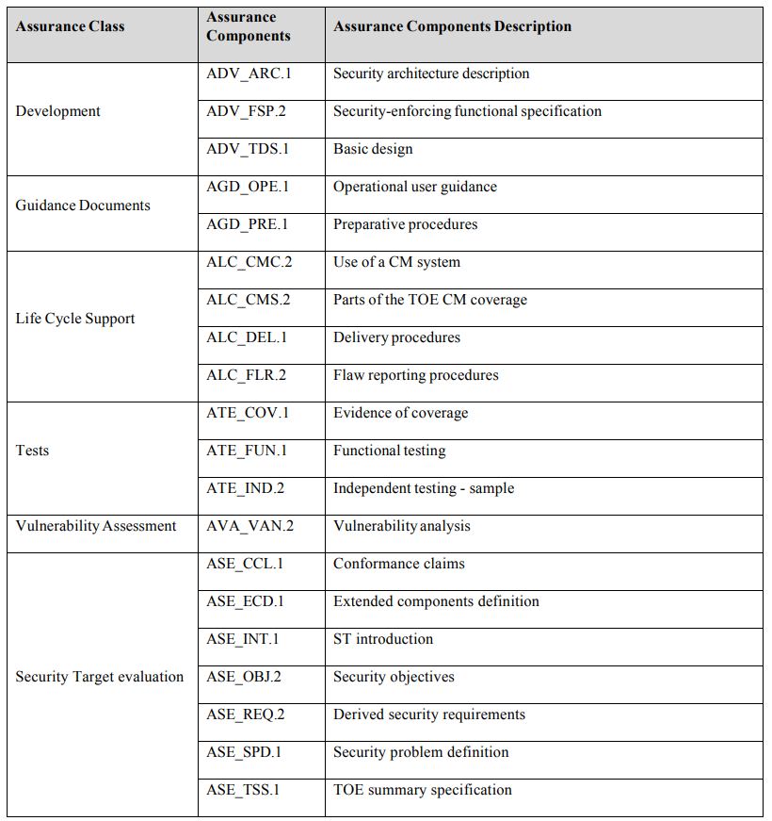
EAL2
I CC prevedono una classe di assurance (6 componenti, 6 famiglie) per la valutazione di Protection Profile ed una classe di assurance (8 componenti, 8 famiglie) per la valutazione di Security Target.
Nel nostro caso usiamo la classe Security target evaluation (ASE), la quale non compare nei package EAL predefiniti.
L'obiettivo di questa famiglia è descrivere il TOE in modo narrativo con
tre livelli di astrazione: riferimento TOE, panoramica TOE e TOE
descrizione.

Slide 32
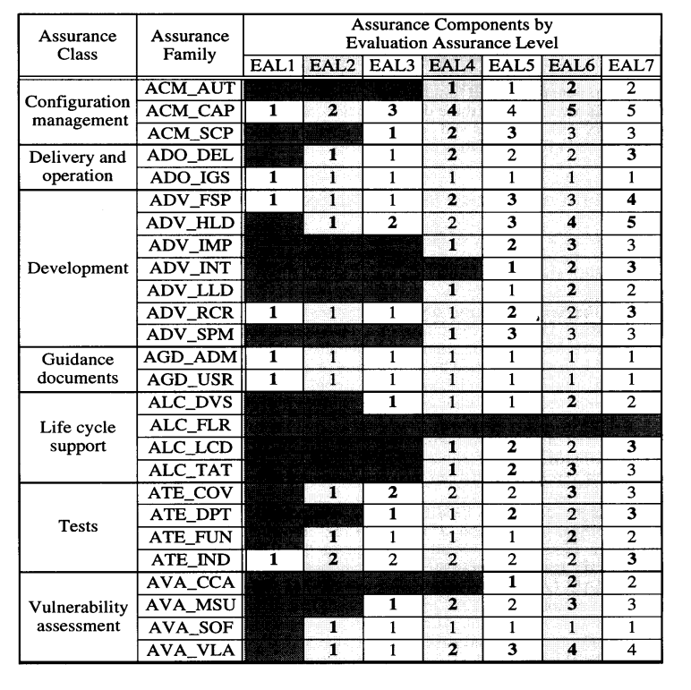
ALC_FLR.3
Systematic flaw remediation
Obiettivi
Affinché lo sviluppatore possa agire in modo appropriato in caso di segnalazioni di falle di sicurezza dagli utenti del TOE, e per sapere a chi inviare correzioni correttive, gli utenti del TOE devono capire come inviare segnalazioni di falle di sicurezza allo sviluppatore, e come comunicare con lo sviluppatore in modo che possano ricevere queste correzioni correttive. La guida alla correzione dei difetti dallo sviluppatore all'utente del TOE garantisce che gli utenti siano a conoscenza di queste importanti informazioni.

Slide 33
Grazie per l’attenzione!

